Slide 1
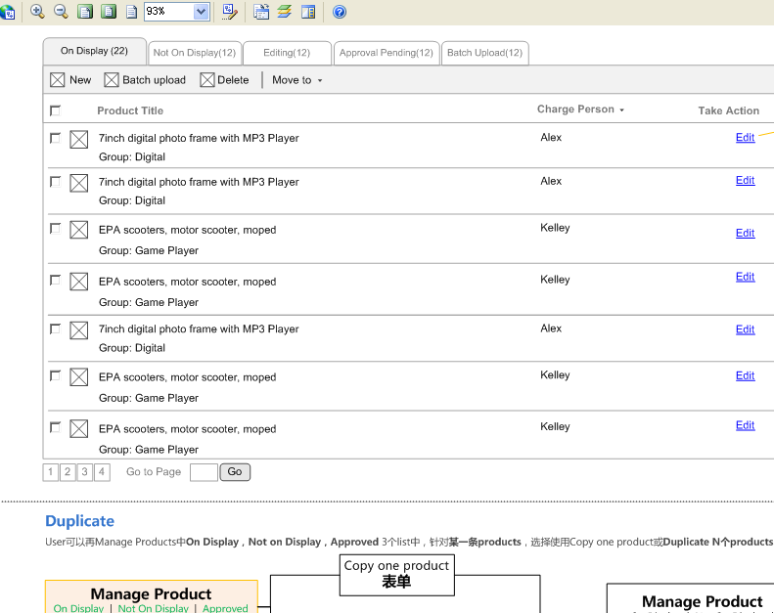

线框图入门
Wireframes
外部分享版 2010-9-20

Slide 2
Contents
认知篇：什么是线框图以及为什么要画线框图
理念篇：必要的理论和前提
工具篇：为什么要用Axure？
基础篇：Axure入门
进阶篇：Axure部分高级技巧
番外篇：让线框图更有效！
Do Better
Know How
Know What & Why

Slide 3
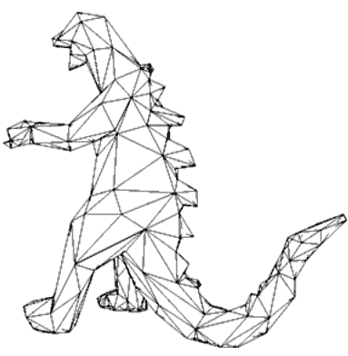
【认知篇】
什么是线框图?
线框图是一个大致的版式来描述用户所看到的——
骨架图
用线框和简单的勾勒来表现内容
不要关心品牌和视觉设计
表现信息的组织结构和控件
位置
类别
顺序
层次

Slide 4
【认知篇】
为什么要做线框图？
？
你脑子里一定有一些疑问。
包括我在内。

Slide 5
【认知篇】
为什么要做线框图？
其他人的疑问：
项目为什么需要线框图？
能不能直接Skip到视觉设计？
我们能不能把线框图的时间缩短？
交互仅仅在画线框图吗？
在实际的项目里，线框图所处的阶段时长有时是视觉的2倍。
问题核心：
不了解线框图的作用以及价值，对线框图的必要性怀疑。

Slide 6
【认知篇】
为什么要做线框图？
设计师的疑问：
到底，线框图能帮我解决啥问题？
是不是把视觉稿去色就是线框图了？
为什么PD也要求画线框？那我们有什么不同？
线框图要细致到什么地步？
问题核心：
为了画线框而画线框，忽视线框图的真正价值。

Slide 7
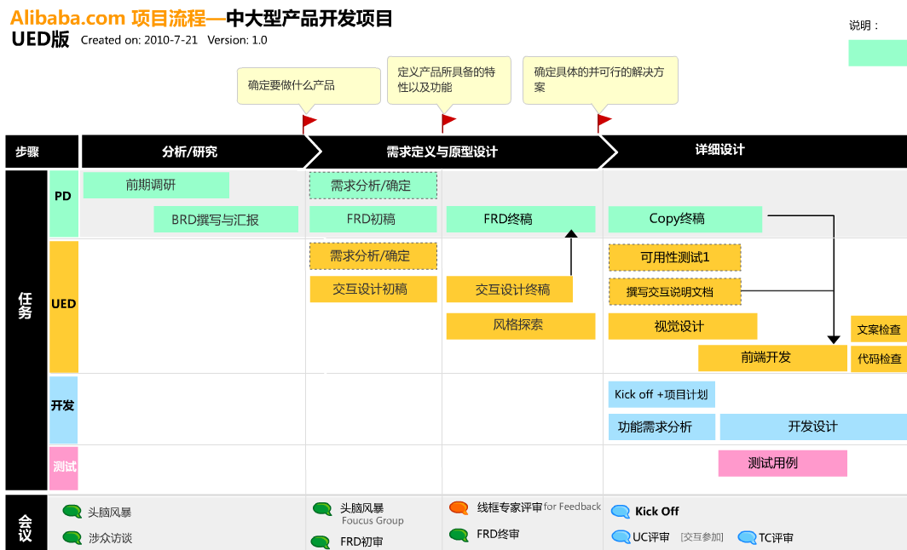
【认知篇】
为什么要做线框图？
线框图产生于项目前期

Slide 8
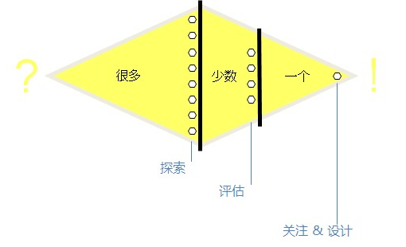
【认知篇】
为什么要做线框图？
直观呈现需求
低成本、快速、易修改

Slide 9
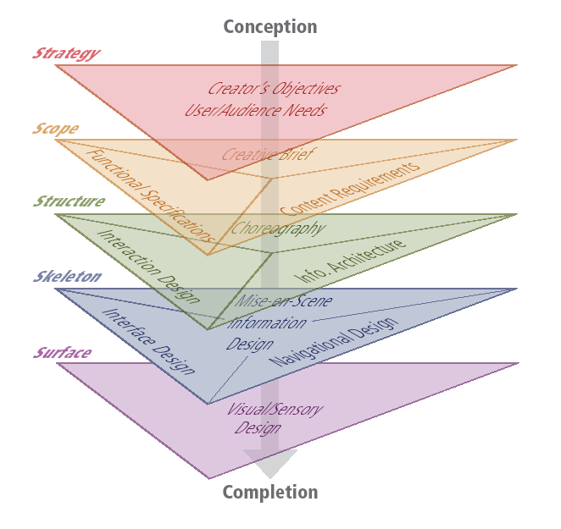
【认知篇】
为什么要做线框图？
不可取代的优势
1. 快速创建
设计师不需要考虑太多细节。
2. 帮助聚焦
在项目前期，去除视觉和细节干扰，确保评审中大家把注意力集中在——
什么需求、需要放啥东西、需要放啥功能，优先级如何划分这样的层次上。
3. 方便修改

Slide 10
【认知篇】
为什么要做线框图？
更多的好处：
保证产品质量——低成本筛选，优化，用户测试
帮助我们高效工作
需求具体化——帮助PD整理逻辑。
工作量具体化——前端、视觉、RA评估资源有据可依。
视觉方向指引——给视觉设计师以梗概
帮助文案工作——PD可以更容易整理文案并让COPY理解情境
对项目组
快速且低成本地获得反馈 (Get feedback earlier, cheaper )
在多种可能中对比试验 (Experiment with alternatives )
轻松修改或者放弃设计 (Easier to change or throw away )
对设计师本人

Slide 11
理念篇：必要的理论和前提
——并不是精美细致的就是好的
——从最简单的开始
——最大的价值在于讨论和优化

Slide 12
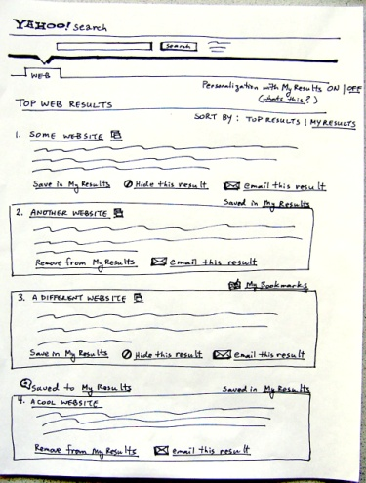
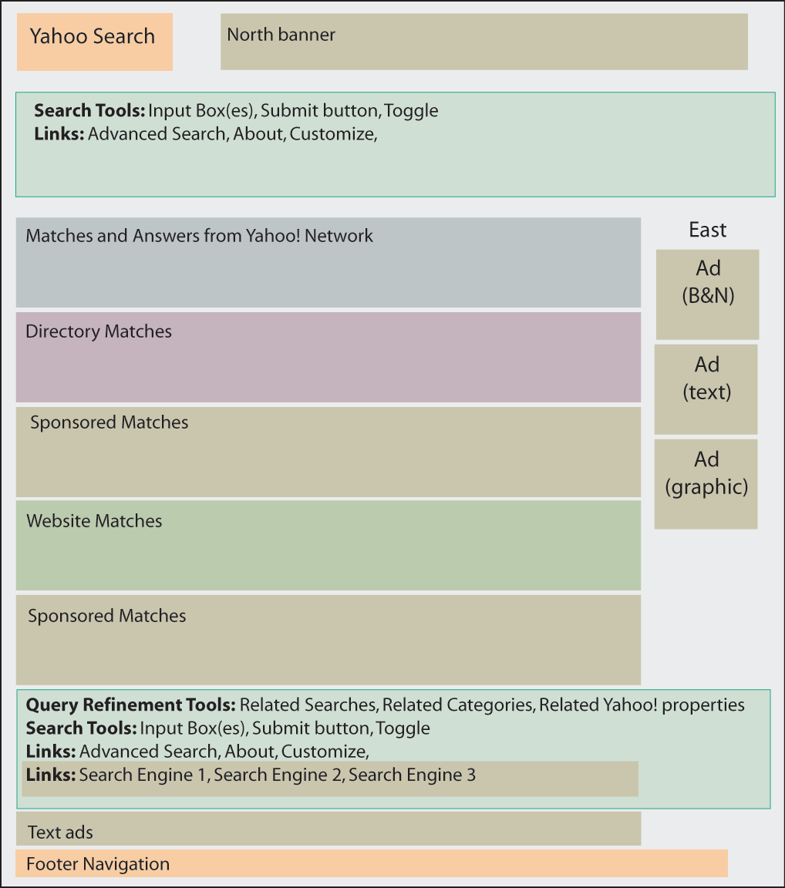
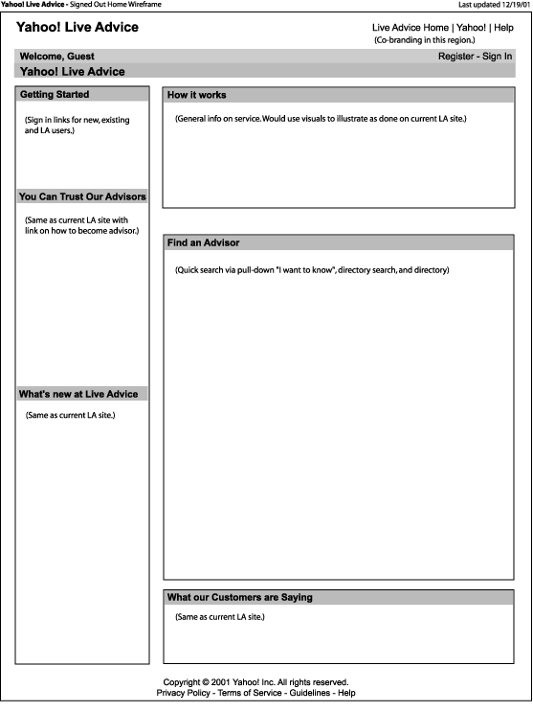
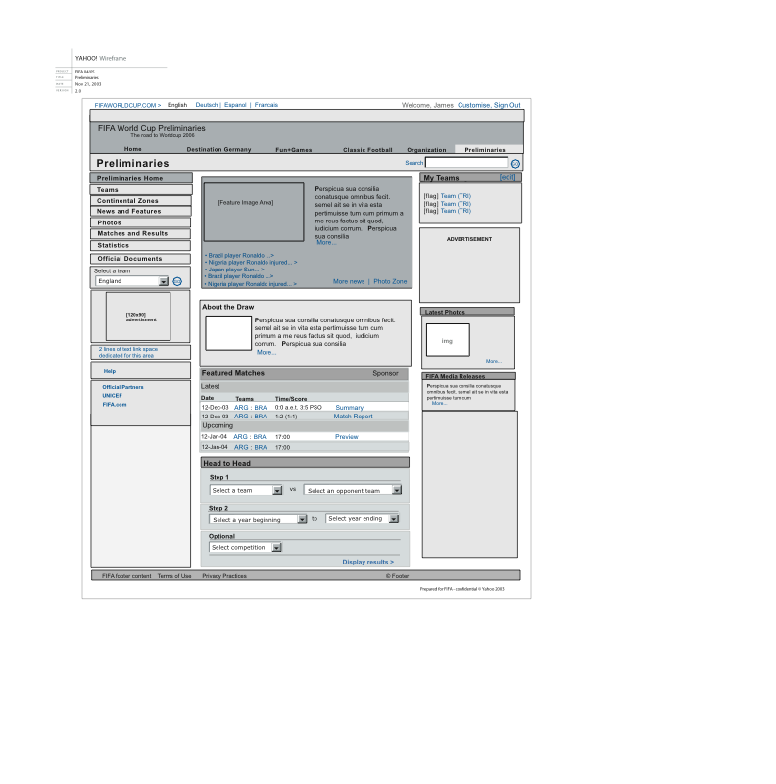
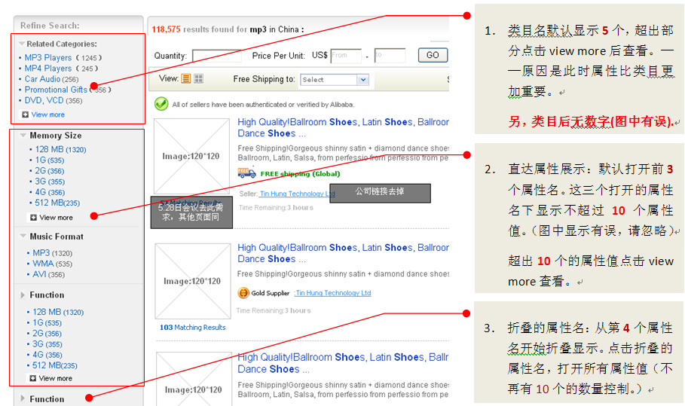
【认知篇】
并不是精美细致的就是好的
每个阶段的线框图都有其特定的价值
草图
信息块状图
粗略线框图
详细线框图
交互说明线框图

Slide 13
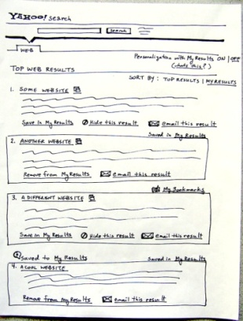

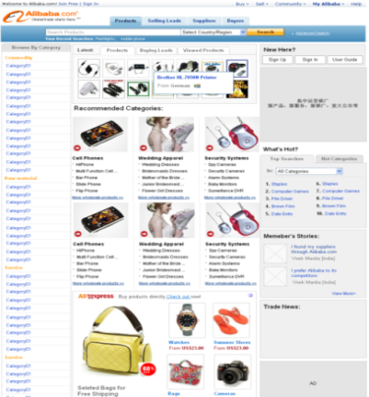
【认知篇】
从最简单的开始，逐渐添加细节
输入：
问题：
BRD
市场预研
要放什么东西？
功能需求优先级
用户研究
人机交互原则
他们的重要等级如何？
我们假设中的用户行为如何？
功能描述
业务流程
用户研究
人机交互原则
他们分别放到什么位置？
如何表现优先级？
功能描述
设计规范
人机交互原则
具体内容如何设计？
用户研究
视觉规范
最终方案

Slide 14
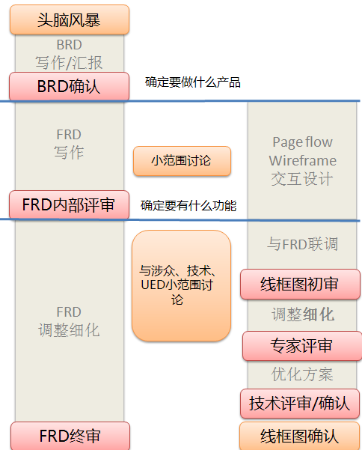
线框图是为了“更有效吵架”
线框图阶段的时间，有一多半要花在讨论、确认和评审上。

Slide 15
中场讨论
PD VS 交互 VS 视觉
PD或者其他角色为什么要画线框图？
如何区分定位？

Slide 16
他们都在画图……
PD
交互
视觉
粗略线框图
精细线框图
视觉稿/高保真原型
帮助自己撰写需求文档
向设计师更好传达需求
让老板提前看到产品雏形
快速呈现原型，优化设计
组织评审、讨论
从用户角度提供建议
根据目标人群，控制产品风格
传达情感化因素
功能点
内容块
业务流程
布局/结构
交互细节
层次/轻重
位置/顺序
功能/内容
任务流
布局/结构
位置/顺序
层次/轻重
颜色
质感
整体风格/气质
颜色
质感
其他视觉元素
排版、图片、icon
有用
易用
想用

Slide 17
工具篇：为什么选择Axure
——工具不是问题
——给Axure一个理由

Slide 18
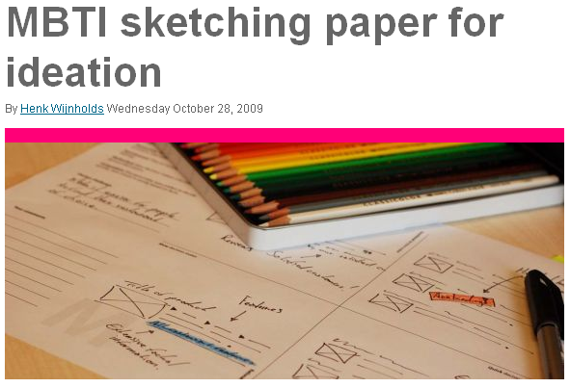
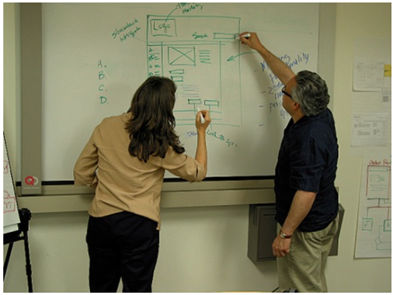
【工具篇】
工具不是问题，关键是想法
你可以用笔和纸，快速开始

Slide 19
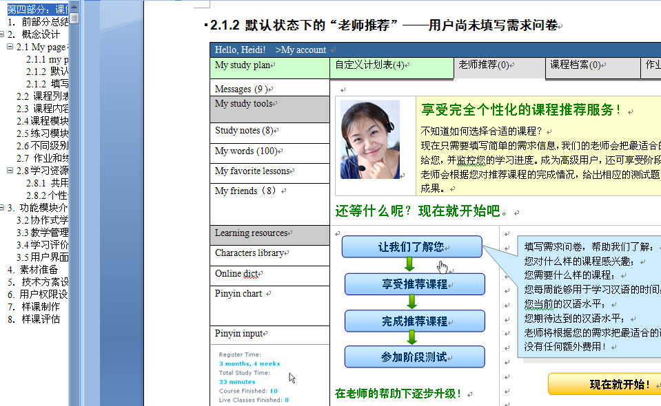
【工具篇】
工具不是问题，关键是想法
使用word来画：
优点：将线框逻辑化、和交互说明、文案进行文档整合。
缺点：word功能和控件有限，受页面长度和宽度限制。适合于粗略版线框图设计。

Slide 20
【工具篇】
工具不是问题，关键是想法
使用visio来画：
来自Jimmy

Slide 21
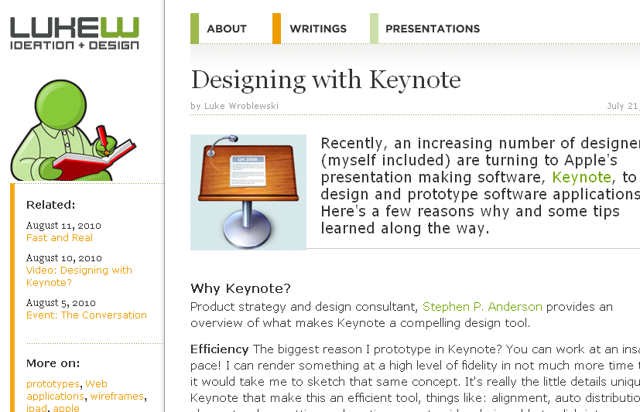
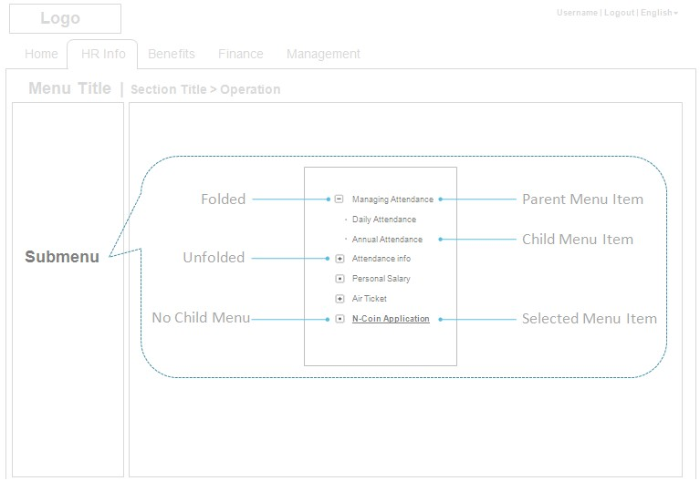
【工具篇】
工具不是问题，关键是想法
最近设计师们开始研究用key note来做线框图
使用PPT来画：
来自杨溢

Slide 22
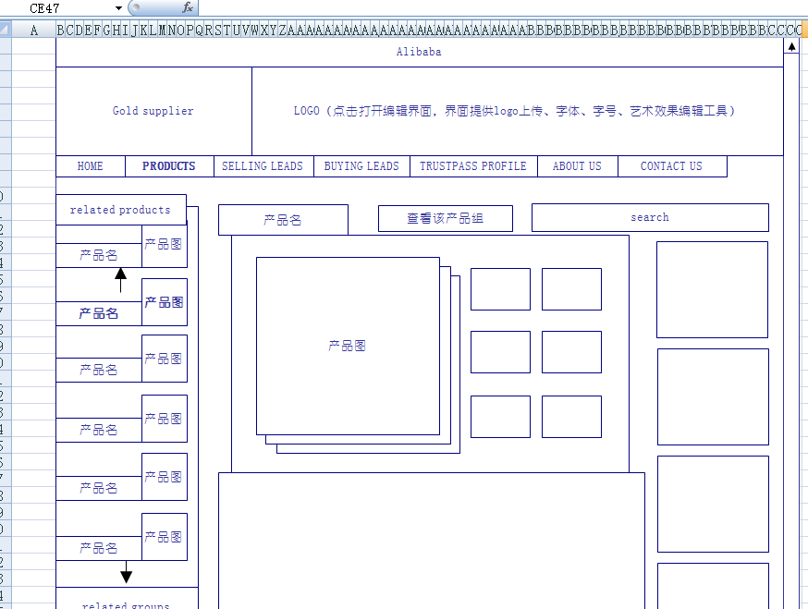
【工具篇】
工具不是问题，关键是想法
使用EXCEL来画：

Slide 23
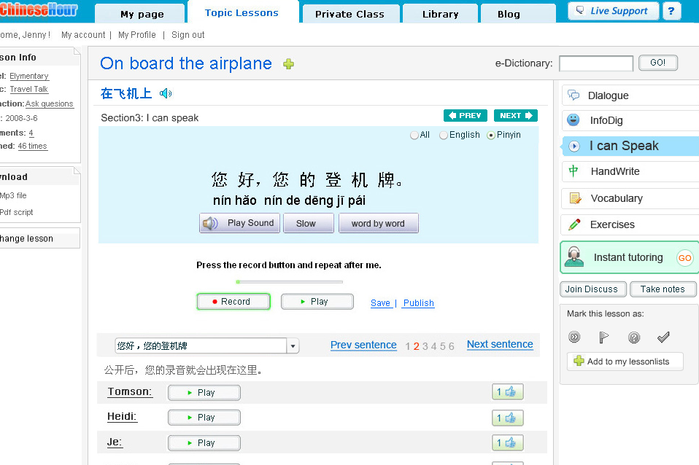
【工具篇】
工具不是问题，关键是想法
使用Flash来画：
优点：便于模拟交互效果、页面链接、控件多可直接用
缺点：修改不方便，适用于需求确定基础上的线框图设计。

Slide 24
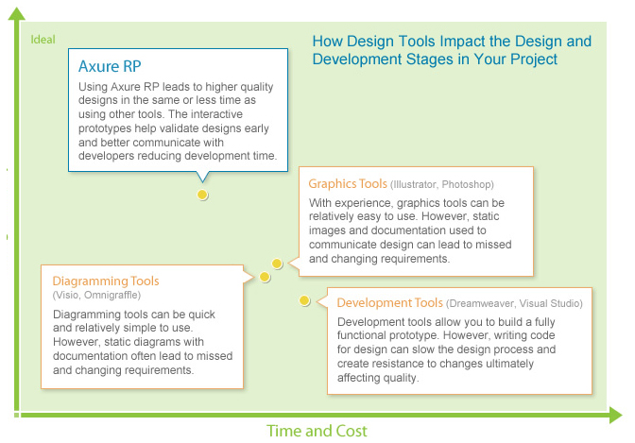
是什么让Axure脱颖而出？
ROI

Slide 25
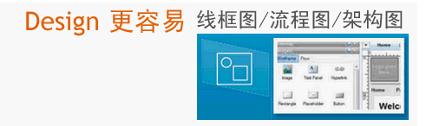
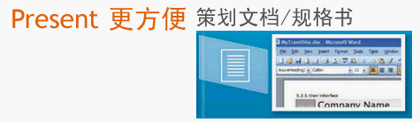
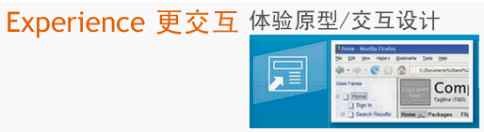
【工具篇】
Axure顺利脱颖而出
最佳工具选用原则：
保证线框图本身优势
保证产出物的易用性
想法不受工具束缚
最佳工具选择依据

Slide 26
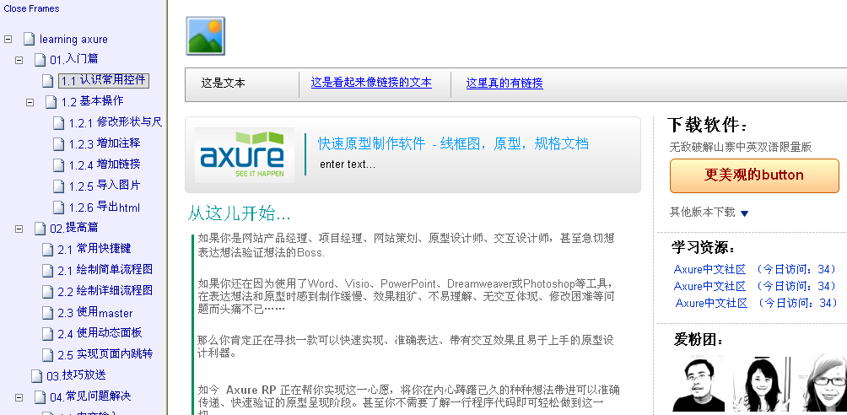
现在，就开始用Axure！

Slide 27
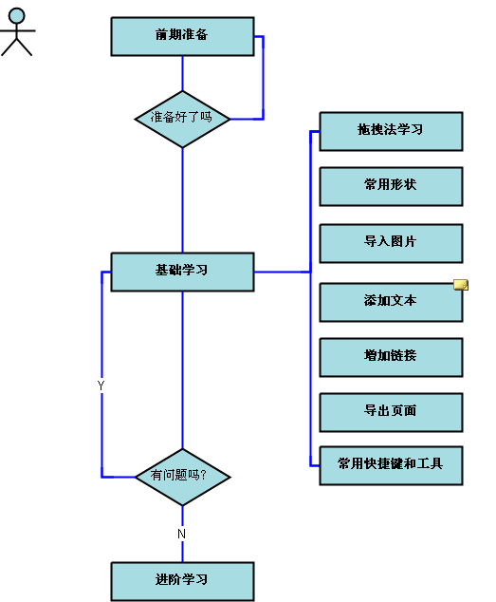
通过简单实践学习，你将能够：
了解到做线框图是很简单也很难
轻而易举做出完整的线框图
了解高级技巧
打开你的探索之门
爱上它！
Start！

Slide 28
番外篇：让线框图更有效
——为你的线框图加注目录号
——重视不同阶段的评审会
——撰写交互说明文档

Slide 29
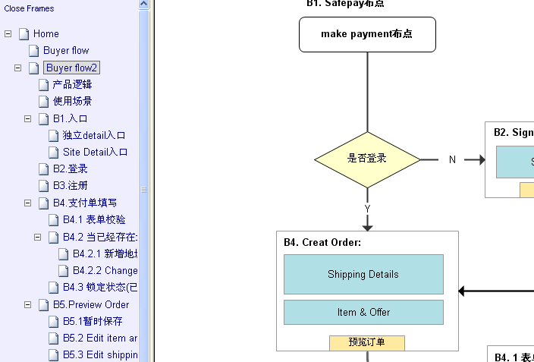
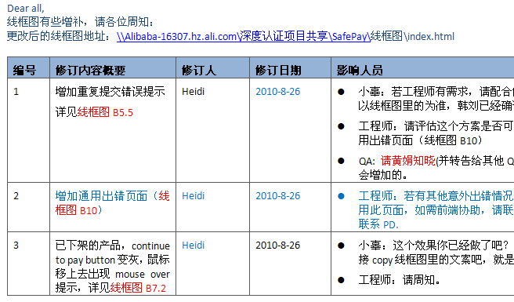
【番外篇】
为线框图加注目录号
帮助后期沟通效率

Slide 30


【番外篇】
重视不同的评审会
从最简单的开始，在迭代中逐步增加细节。
你一开始做得越详细，参与讨论的人们关注的细节就越多。
在这个阶段下，你想让他们关注并确定什么，适可而止。
一个男人
一个西方男人
一个潇洒、有才能、智慧的西方男人
关于线框图评审会，请参见《聊聊会议那些事儿》

Slide 31
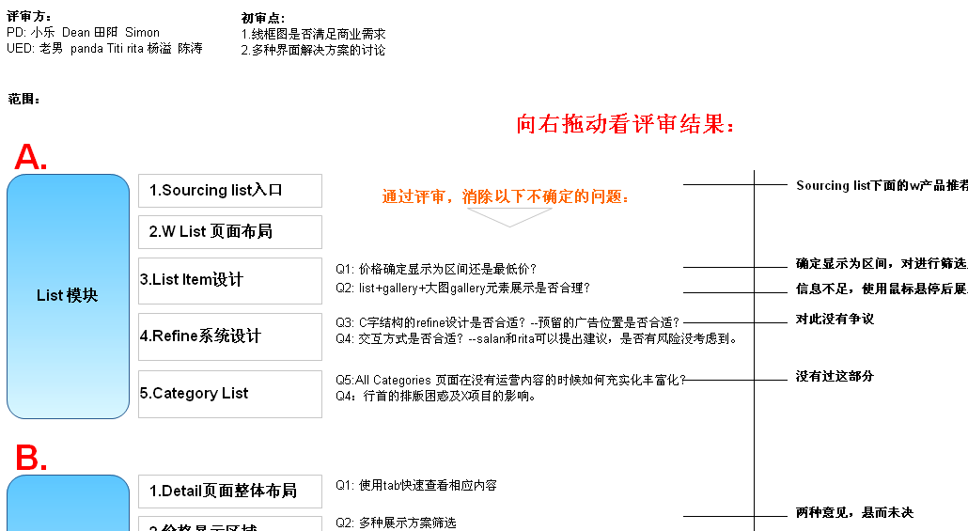
【番外篇】
评审会主要为了做决定，消除争议，缩小范围
最好留下会议纪要，或者修改纪要

Slide 32
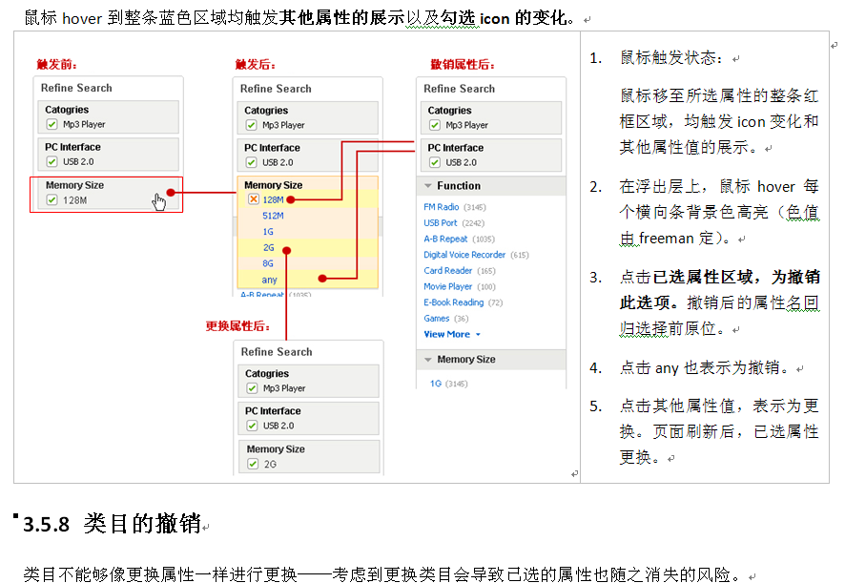
【番外篇】
撰写交互说明文档
牵制
重复劳动
理解偏差
沟通成本大
重要信息遗漏

Slide 33
【回顾】
For PD:
For Designer:
什么是线框图
线框图的价值
自己做线框图的重点
会用Axure做简单线框图
了解“高级技能”
了解UED工作方法
线框图的价值重温
考虑更换工具？
掌握“高级技能”
让工作更加有效

Slide 34
Questions?
Thanks

